Slide 1
각자 할 것
제 6회 /주소정보 활용 /아이디어 공모전
8기 김현진

Slide 2
목차
“배경”의 뜻 1~5번 인지
“개최 목적＂에 대한 배경 조사
- 생활 속 다양한 주소정보를 정책 아이디어로 발굴해 국민 생활 안전과 편리, 스마트한 주소정보 서비스 창출

Slide 3


1.”배경＂ 1)뒤쪽의 경치
내 시선에서 어떤 사물을 볼 때, 그 사물 뒤쪽 객관적인 모습
=>인물 이외의 둘러싼 모든 것.보이는 것
그 인물을 설명하는,이해할 수 있게 하는,영향을 줄만한 요소
Ex.개최 목적 문장에서의 단어랑 문장 뜻,왜 이런 말을 썼을까 하는 의도 등

Slide 4

1.“배경” – 2) (사건이나 환경,인물) 따위를 둘러싼 주위의 정경
사건이나 환경,인물 따위 = 어떤 주요 대상이나 중심 내용(예:이야기,상황,그림 등)을 둘러싼 요소들,이들 각각은 그 중심 내용을 이해하거나 설명하는 데 중요한 역할을 함.
=> 주요 대상을 이해하는 데 필요한 요소들(인물,사건,상황(환경)등)이 포함된 사회적,물리적 상황의 모습

Slide 5
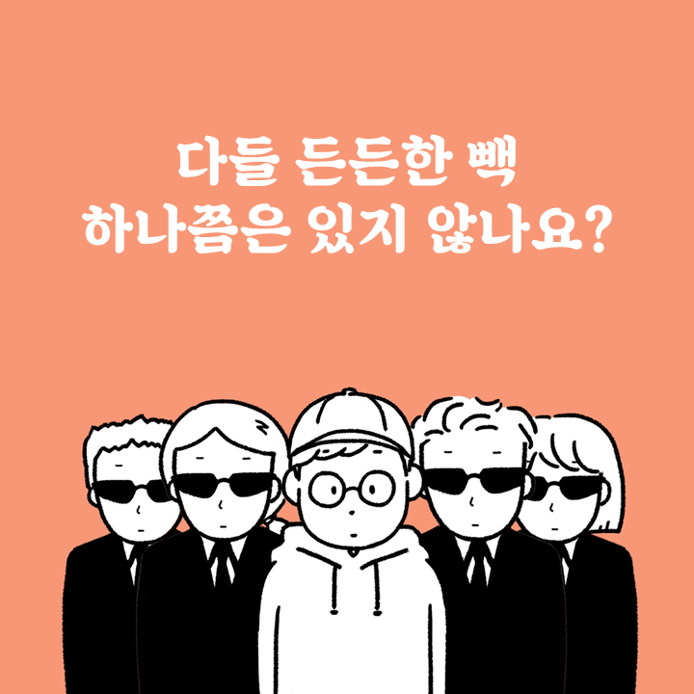
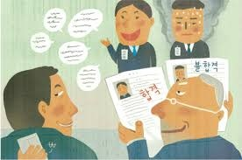
1.“배경” – 3)앞에 드러나지 아니한 채 뒤에서 돌보아 주는 힘
=>간접적으로 이 사건 혹은 일에 영향을 주는 힘.요소

Slide 6

1.“배경” – 4) (문학)문학 작품에서,주제를 뒷받침하는 시대적/사회적 환경이나 장소
- 작품을 통해 그 작가가 전달하고자 하는 사상이나 감정이 맞다고 판단하여 그 주장에 힘을 실어주는 그 시대와 사회의 특징적인 상황

Slide 7
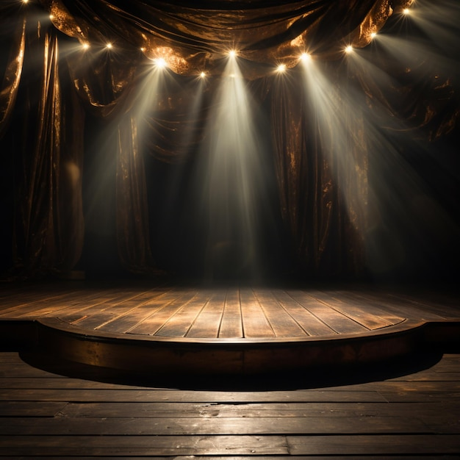
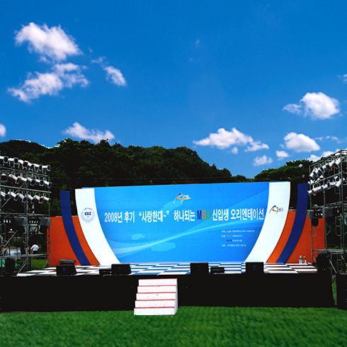
1.“배경” – 5)(예체능,일반)무대 뒤에 그리거나 꾸며 놓은 장치
=>주최가 직접적으로 알려준 간접 정보

Slide 8
끝

Slide 9
1.”배경＂ 1)뒤쪽의 경치
뒤쪽 :향하고 있는 방향과 반대되는 쪽
경치 :[[산이나 들,강,바다 따위의 자연]이나 [지역] ]의 겉으로 나타난(=눈에 보이는) 모양
(내 해석) 내 시선에서 어떤 사물을 볼 때, 그 사물 뒤쪽의 그 곳의 객관적인 모습

Slide 10
1.“배경” – 2) (사건이나 환경,인물) 따위를 둘러싼 주위의 정경
사건 – 사회적으로 문제를 일으키거나 주목을 받을 만한 뜻밖의(예상치 못한) 일 [전개]
ex.역사적 사건,사건이 터지다,사건을 해결하다,사건의 진상을 밝히다
수사,기소,재판 등 사법 작용의 대상이 되는 일,어떤 실험이나 시행에서 일어날 수 있는 결과
환경 – 생물에게 직접,간접으로 영향을 주는 자연적[물리적] 조건이나 사회적 상황 [사회적,물리적 배경]
Ex.교육 환경
인물 – 생김새나 됨됨이로 본 사람,일정한 상황에서 어떤 역할을 하는 사람,뛰어난 사람,사람과 물건을 아울러 이르는 말,사람을 주제로 한 그림 [사건 참여,영향 주는 등장인물]
따위 – ＇앞에 나온 종류의 것들이 나열되었음 혹은 앞에 나온 것들과 같은 종류의 것들이 더 있음＇ 을 나타내는 말
사건,환경,인물과 같은 종류?? 장소,시간,상황,분위기 등
어떤 주요 대상이나 중심 내용(예:이야기,상황,그림 등)을 둘러싼 요소들이며,이들 각각은 그 중심 내용을 이해하거나 설명하는 데 중요한 역할을 합니다.

Slide 11
1.“배경” – 2) (사건이나 환경,인물) 따위를 둘러싼 주위의 정경
둘러싼 – 어떤 것을 행동이나 관심의 중심으로 삼다,둥글게 에워싸다,둘러서 감싸다
주위 – 둘러싸고 있는 환경
정경 – 나의 생각이나 감정에 영향을 주는 모습이나 환경
=>주요 대상을 이해하는 데 필요한 요소들(인물,사건,상황(환경)등)이 포함된 사회적,물리적 상황의 모습

Slide 12
1.“배경” – 3)앞에 드러나지 아니한 채 뒤에서 돌보아 주는 힘
Ex.배경이 든든하다.그 회사는 배경이 좋은 사람을 선택했다.그가 이렇게 빠르게 성공할 수 있었던 것은 강력한 정치적 배경 덕분이었다.
- 돌보다 :관심을 가지고 보살피다

Slide 13
1.“배경” – 5)(예체능,일반)무대 뒤에 그리거나 꾸며 놓은 장치
무대 :이야기의 배경이 되는 곳을 비유적으로 이르는 말
=>어떤 사물의

